Slide 1
虚拟桌面推广演示

Slide 2
虚拟桌面有什么用
虚拟桌面是在学校服务器上提供了一台电脑给教师
教师可以通过电脑、PAD、手机、Iphone等登录到这台电脑上，有一个统一的工作界面，可以避免因版本问题、软件问题等出现PPT无法播放，音视频无法播放的问题，实现校外备课、校内上课的无缝对接。
教师登录了虚拟桌面就已经从校外进入到校内，可以使用校内的各种资源，比如图书馆，CNKI，卫星电视，龙源电子期刊等。
主要登录网址：epc.zisu.edu.cn，校内备用网址：http://10.37.76.76/

Slide 3
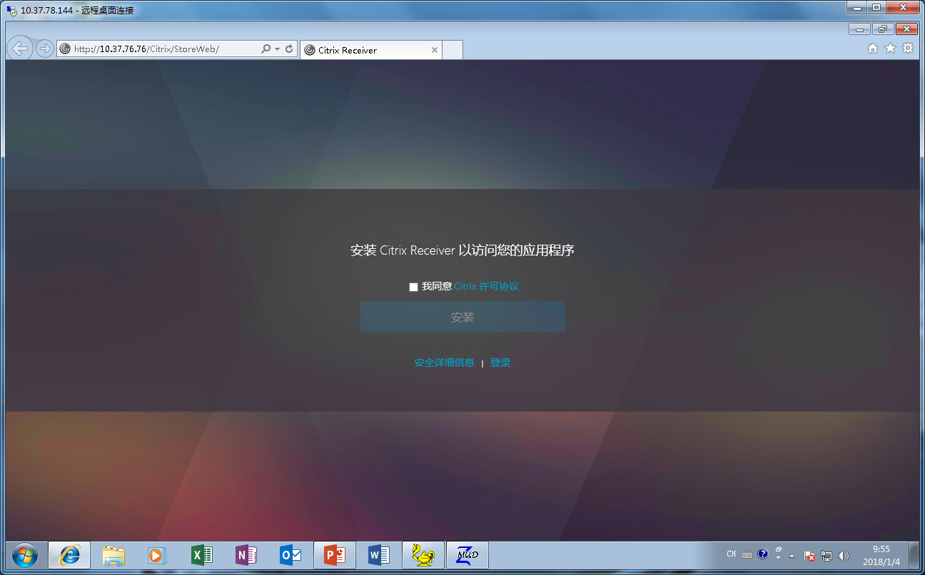

Slide 4
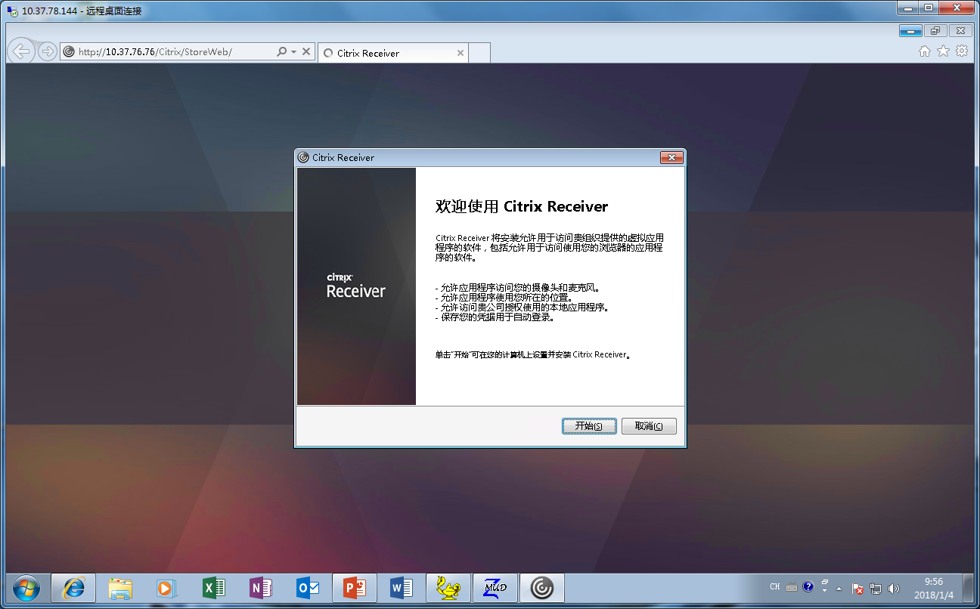

Slide 5
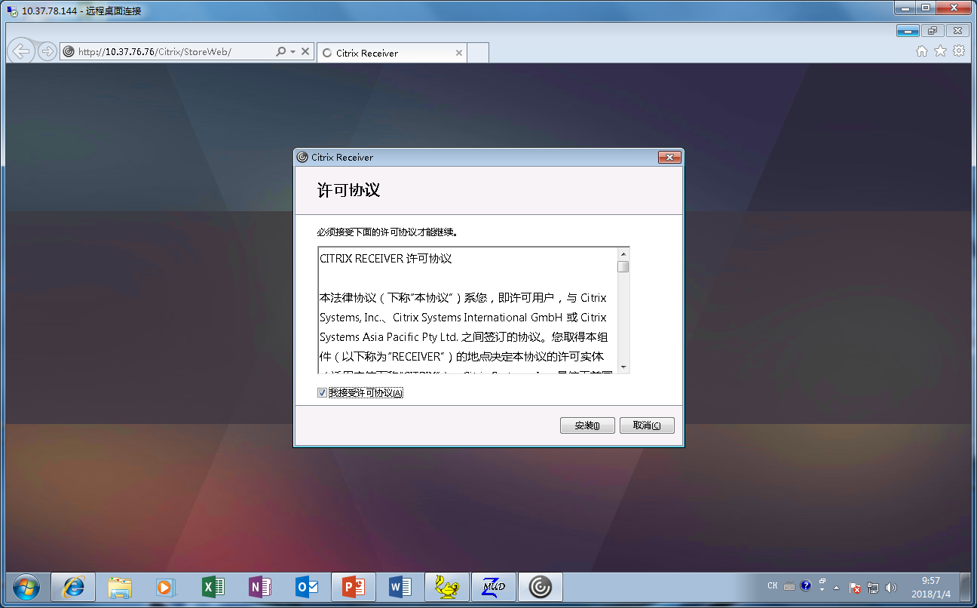

Slide 6
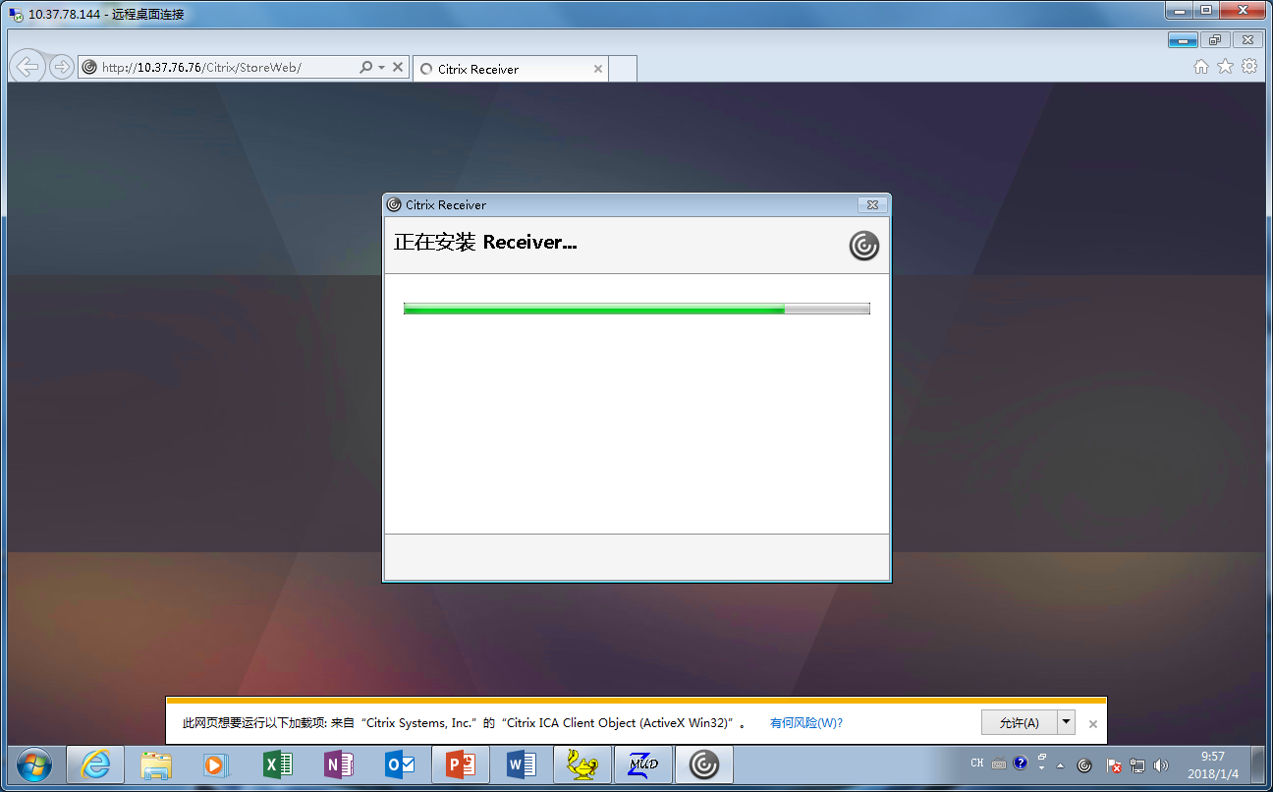
点“允许”

Slide 7
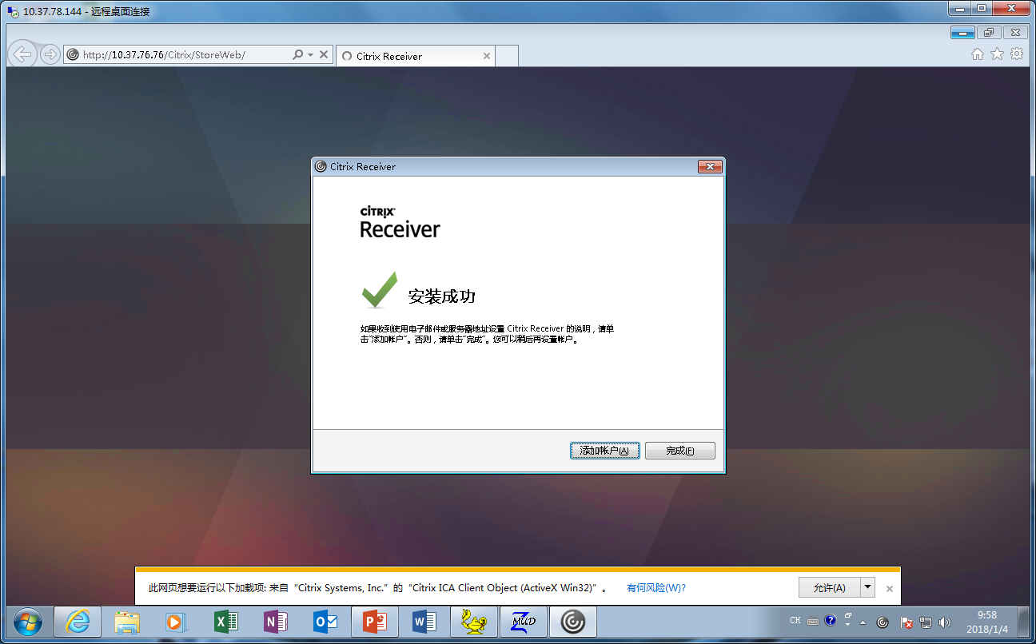
直接点完成，不需要任何设置

Slide 8
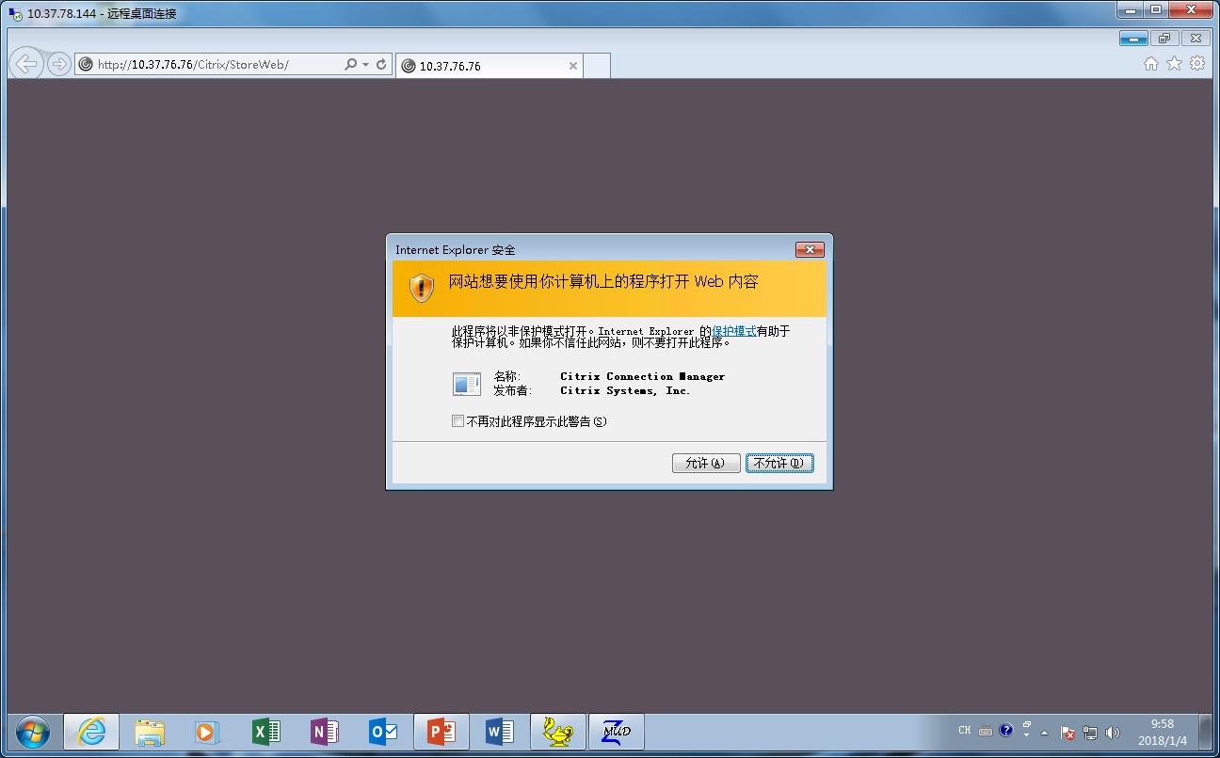
点“允许”

Slide 9
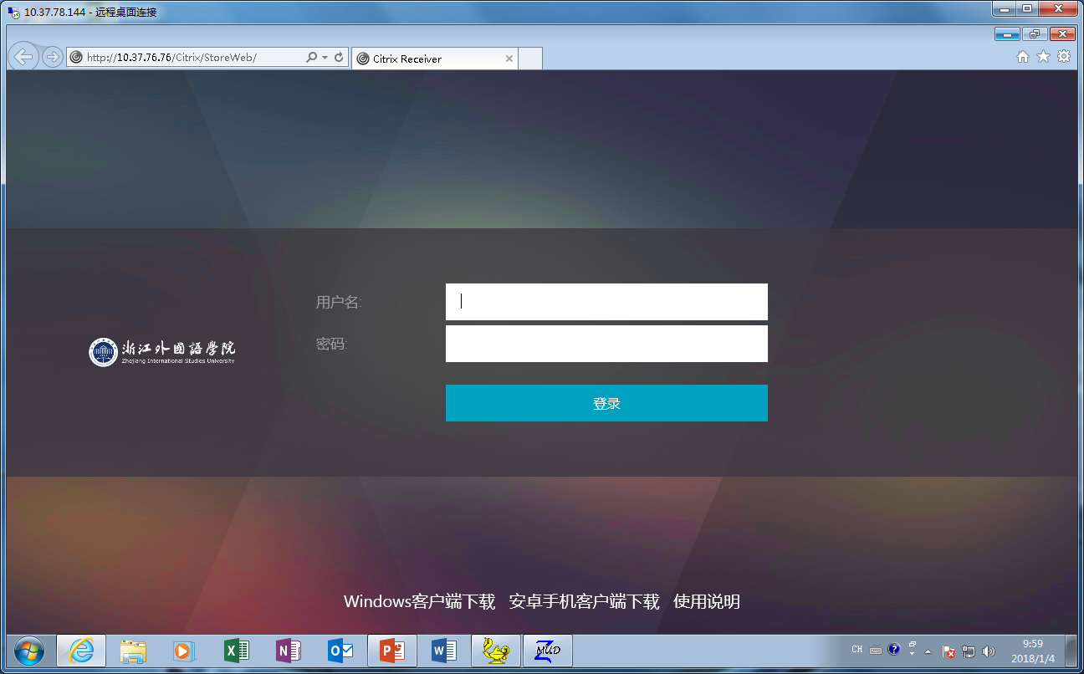
IE应该会自动进入到这个界面，如果没有自动跳转，请刷新IE
这里有使用说明

Slide 10
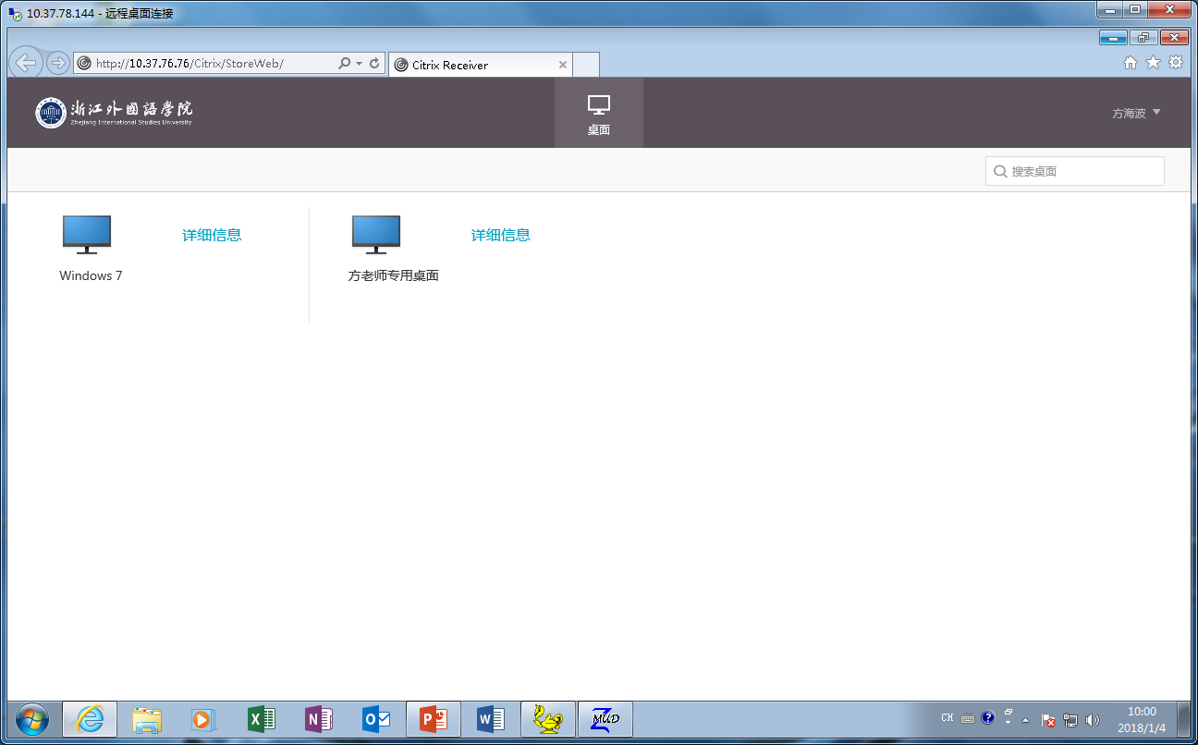
点这里

Slide 11
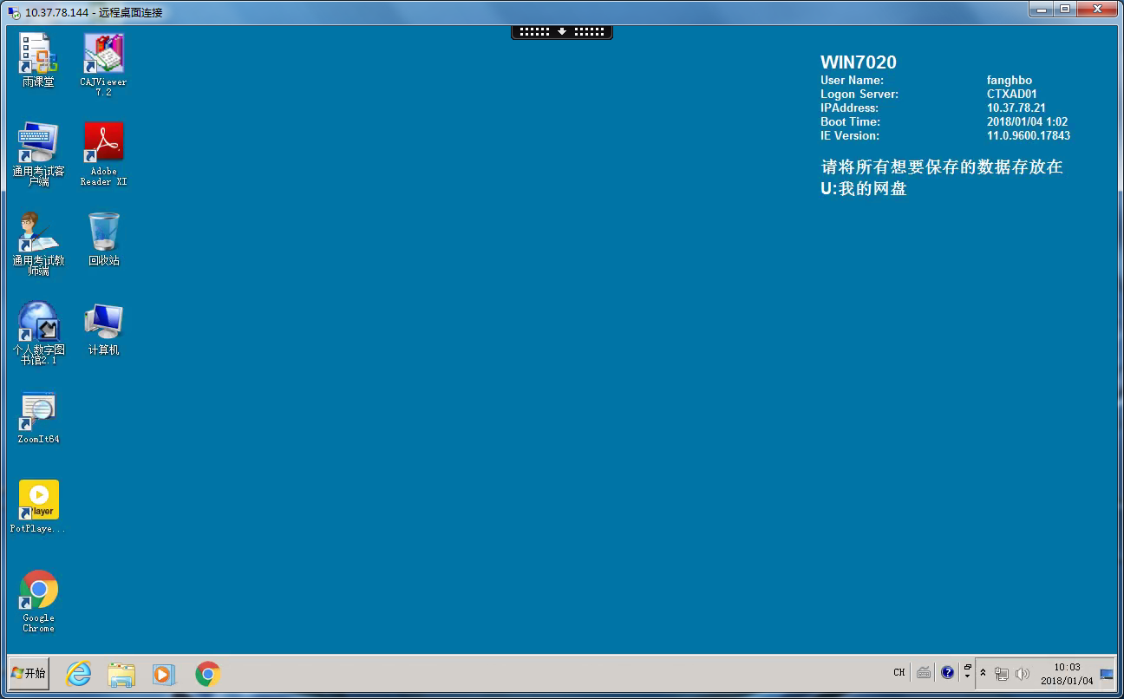

Slide 12
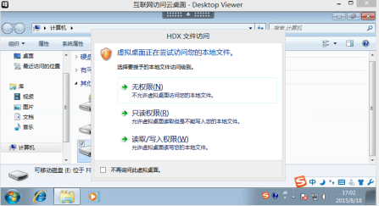
2.要把复制文件到虚拟机中，请选择这里
1.点击这里，打开我的电脑

Slide 13
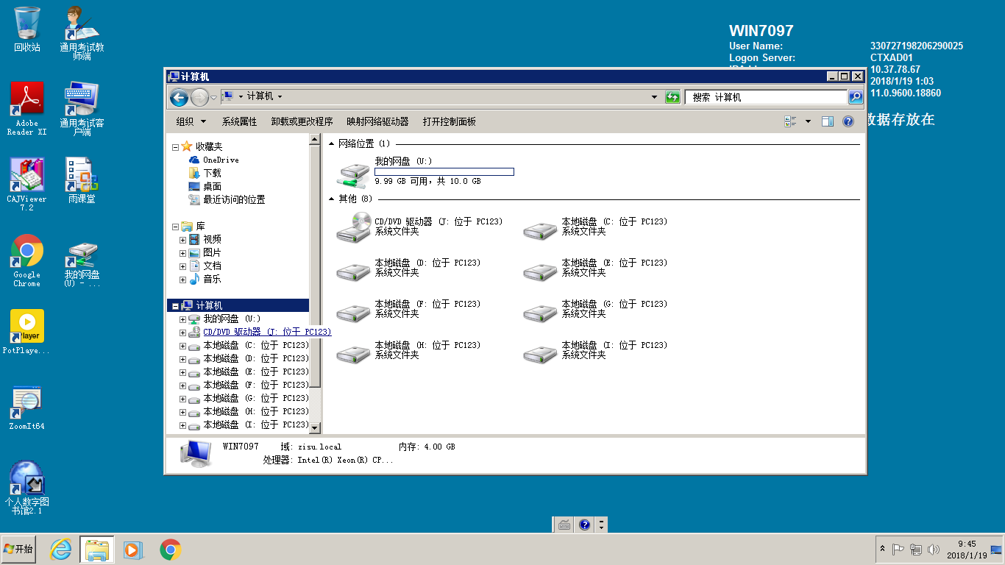
如何将自己机子上的文档拷贝到虚拟桌面
将本地机硬盘的文档拷贝到网络硬盘内即可。
网络硬盘
本地机硬盘
1.点击这里，打开我的电脑

Slide 14
可观看学校媒体资源平台和卫星电视
网址：media.zisu.edu.cn
可查阅图书馆文献
网址：lib.zisu.edu.cn

Slide 15
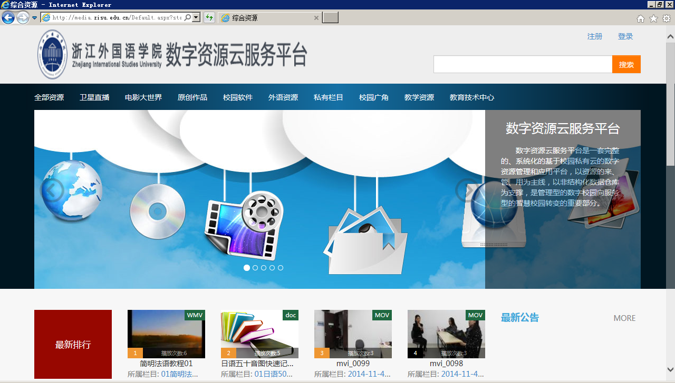
点这里

Slide 16
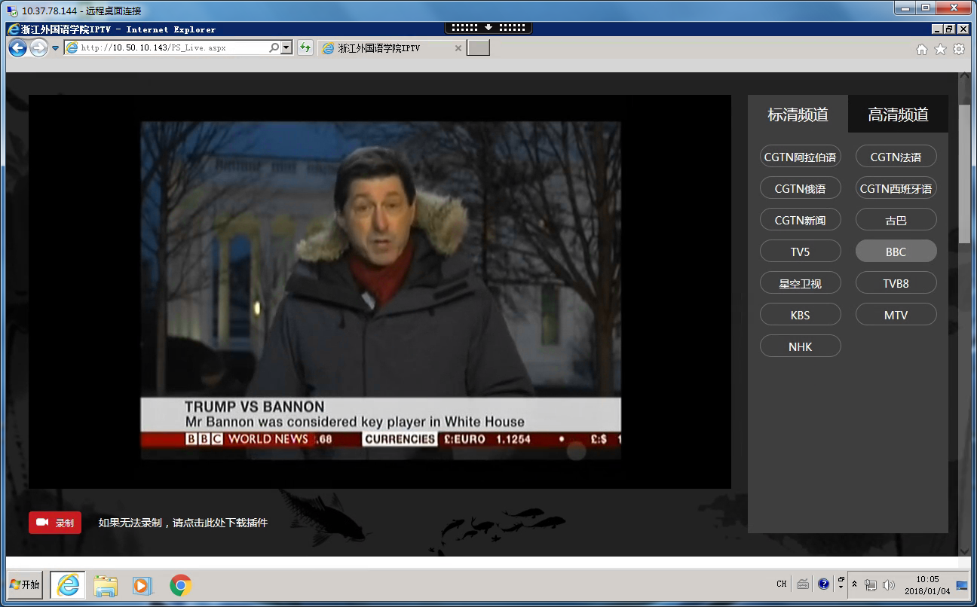

Slide 17
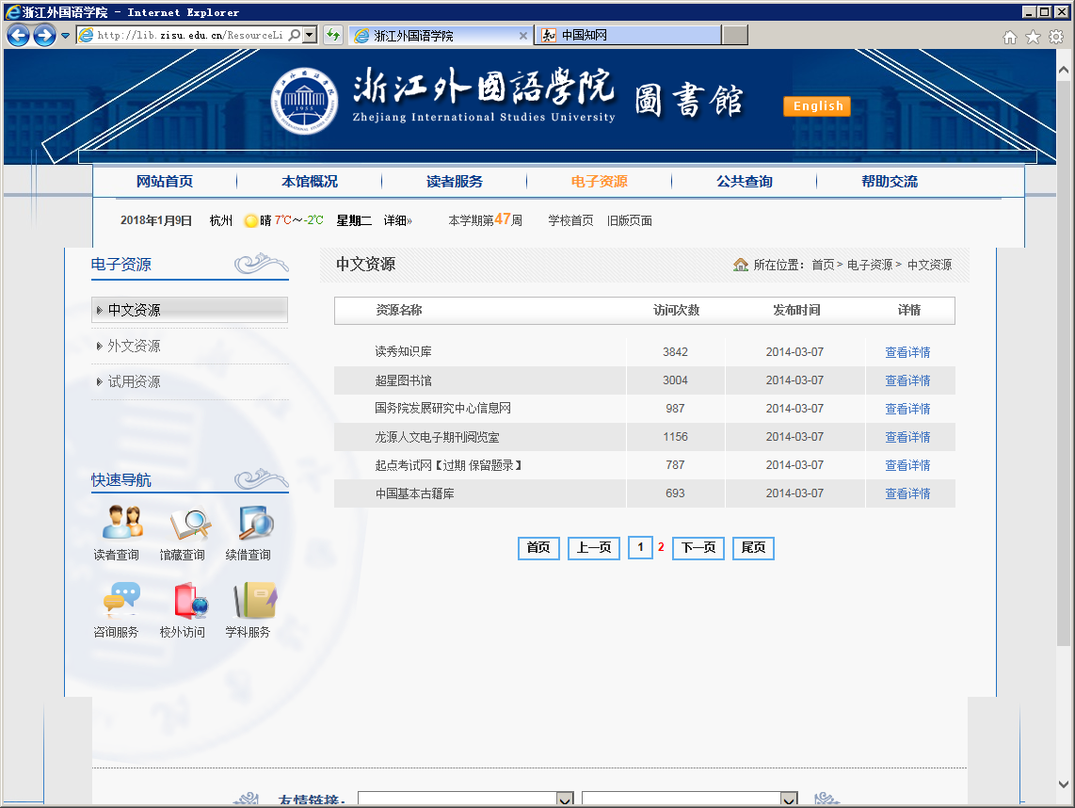

Slide 18
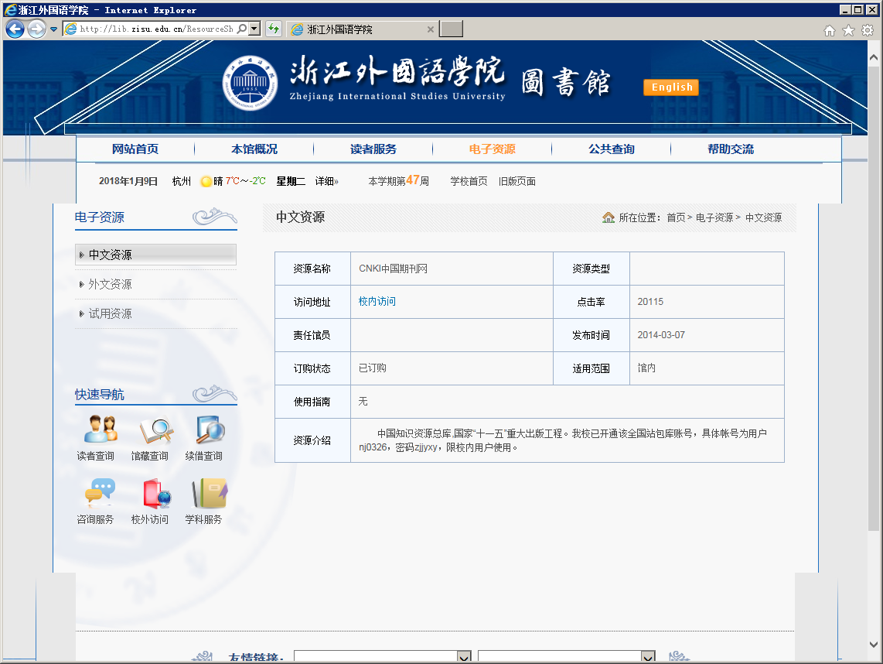

Slide 19
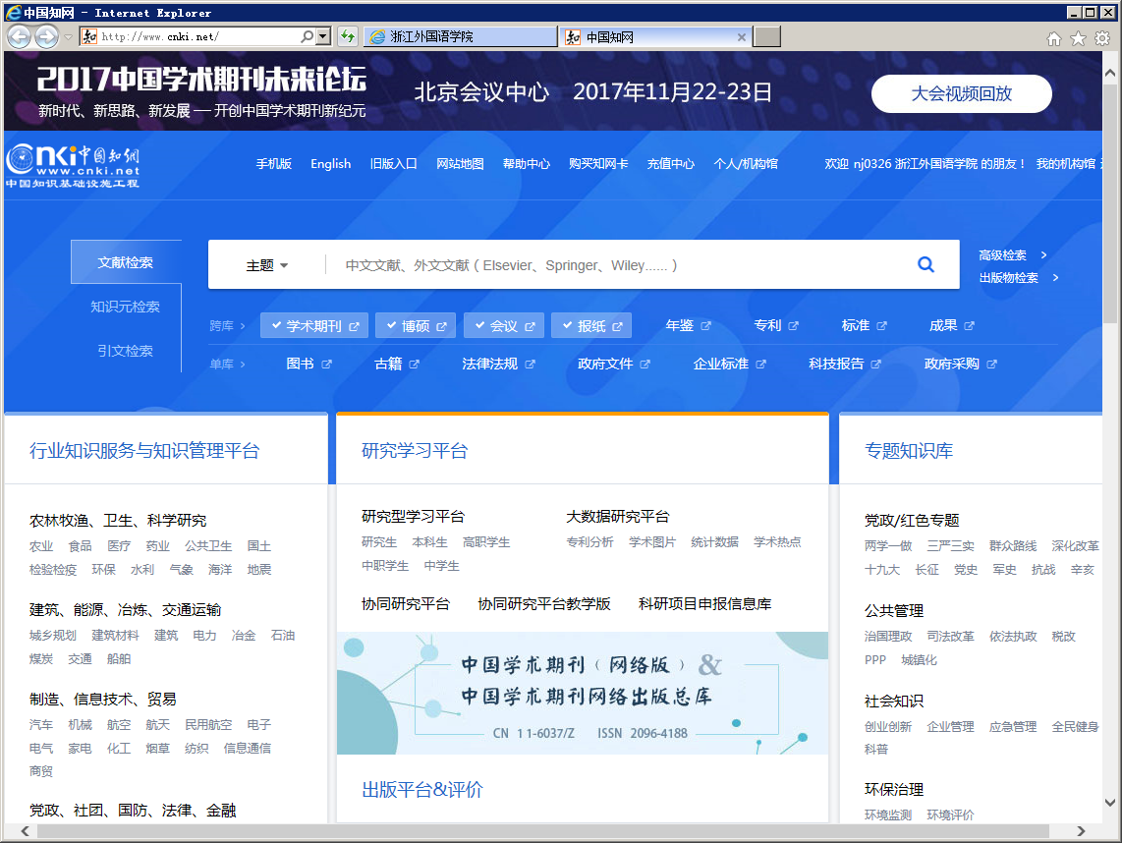

Slide 20
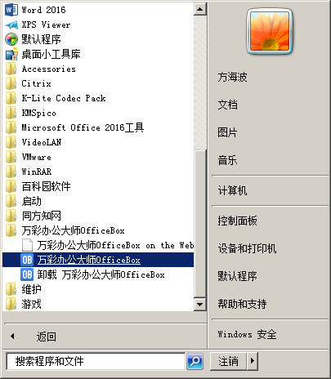
可使用虚拟桌面
配备相关软件

Slide 21
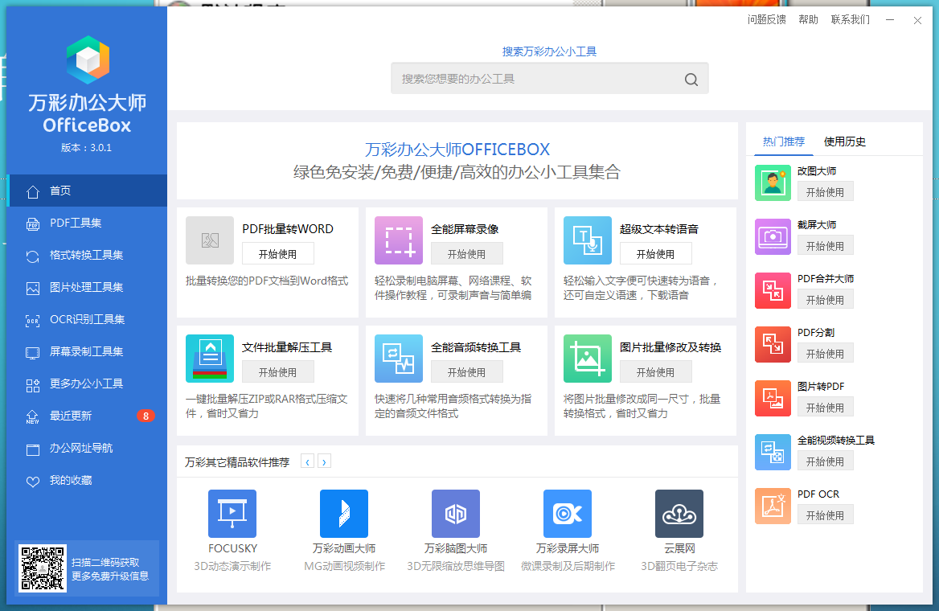

Slide 22
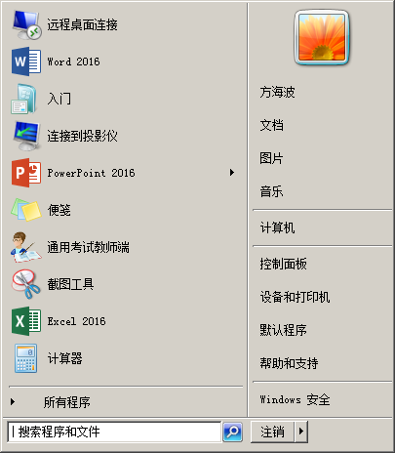
退出点这里

Slide 23
网址：epc.zisu.edu.cn
校内网址：10.37.76.76
咨询电话：88213073 方老师

